Slide 1

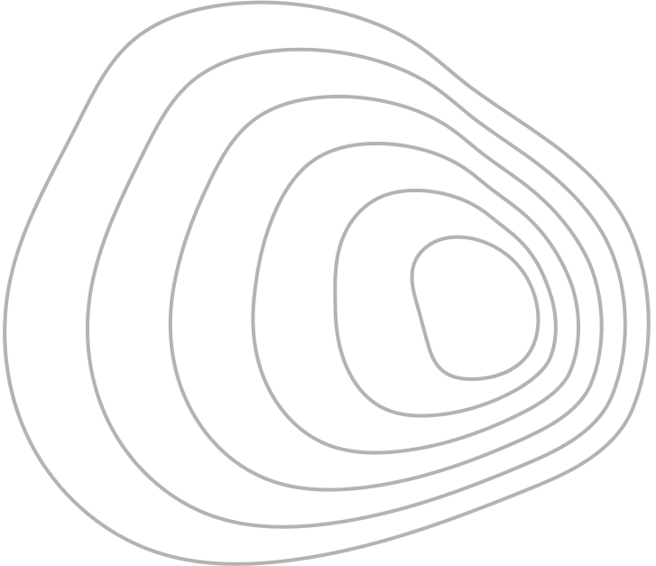

Optical Art és Szürrealizmus – Híres művészek
Készítette:Pampel Norbert

Slide 2
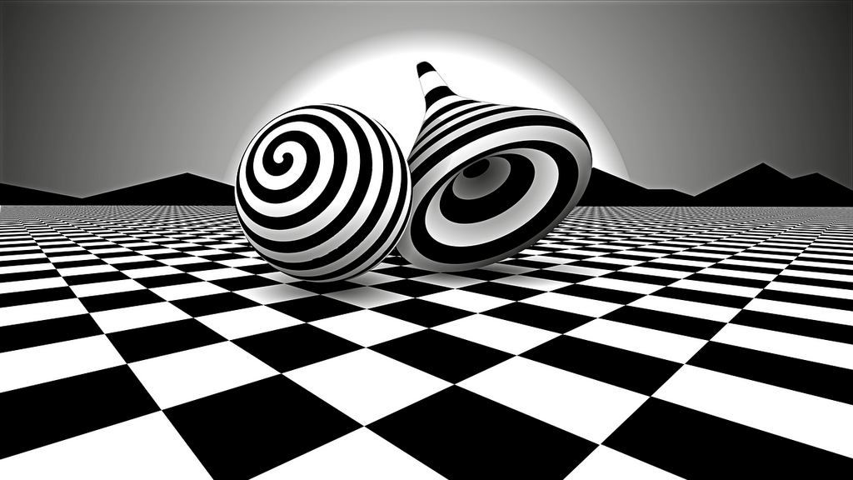
Mi az az Optical Art?
Az optikai művészet, az 1960-as években alakult ki. A néző érzékelését, látását „becsapó” képi hatásokat alkalmaz. Geometrikus formák, kontrasztos színek, mozgás illúziója jellemzi.

Slide 3
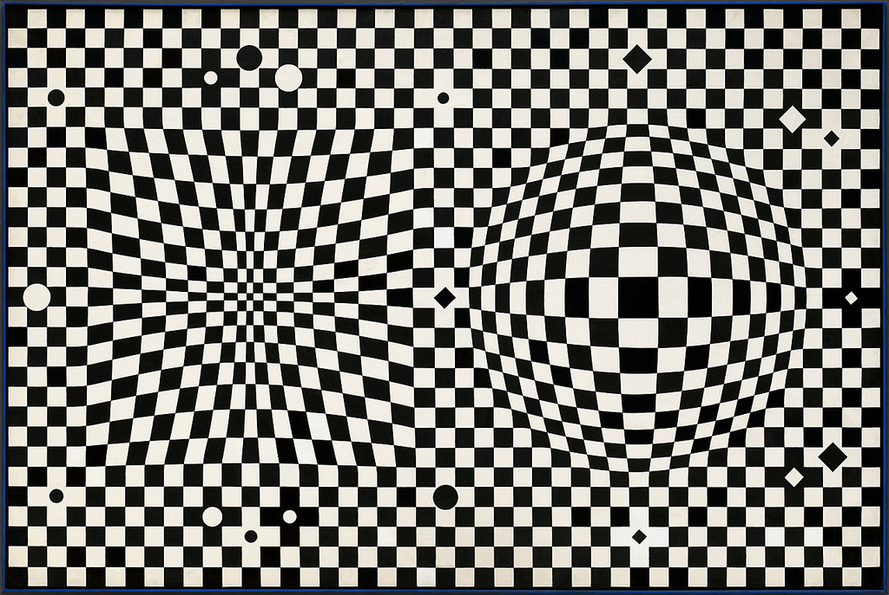
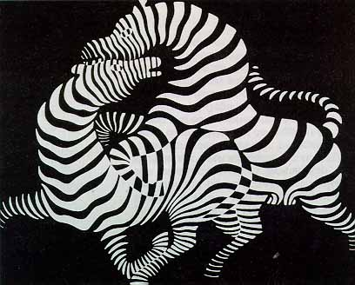
Victor Vasarely
  Magyar származású, az op-art alapítója.
  Geometrikus formákat és élénk színeket kombinált.
  Híres művei: Zebra, Vega.

Slide 4
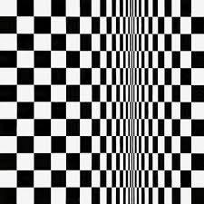
Bridget Riley
  Brit festőnő, az op-art egyik legfontosabb alakja.
  Fekete-fehér hullámvonalak, vizuális rezgés.
  Híres műve: Movement in Squares.

Slide 5
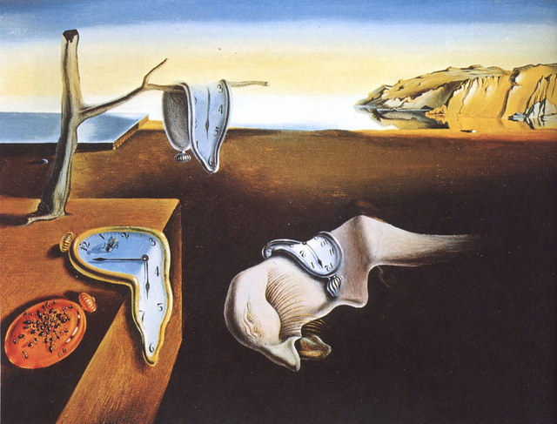
Mi az a Szürrealizmus?
  A 20. század elején alakult ki.
  Az álmok, tudatalatti és fantázia világát jeleníti meg.
  A valóság és a képzelet határát mossa el.

Slide 6
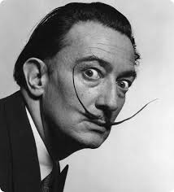
Salvador Dalí
  A legismertebb szürrealista festő.
  Híres műve: Az emlékezet állandósága (olvadó órák).
  Álomszerű, részletes, szimbolikus képei jellemzik.

Slide 7
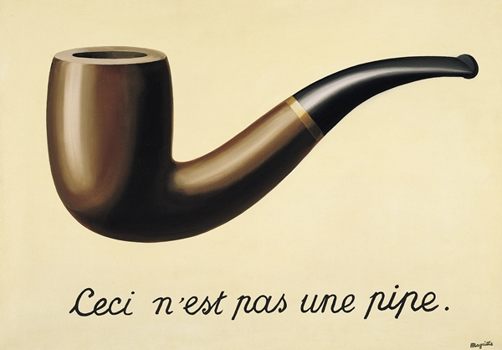
René Magritte
  Belga művész, aki a valóságot szokatlan módon mutatta be.
  Híres művei: A képek árulása („Ez nem egy pipa”), Az ember fia.
  Gondolkodásra késztető, filozofikus művészet.

Slide 8
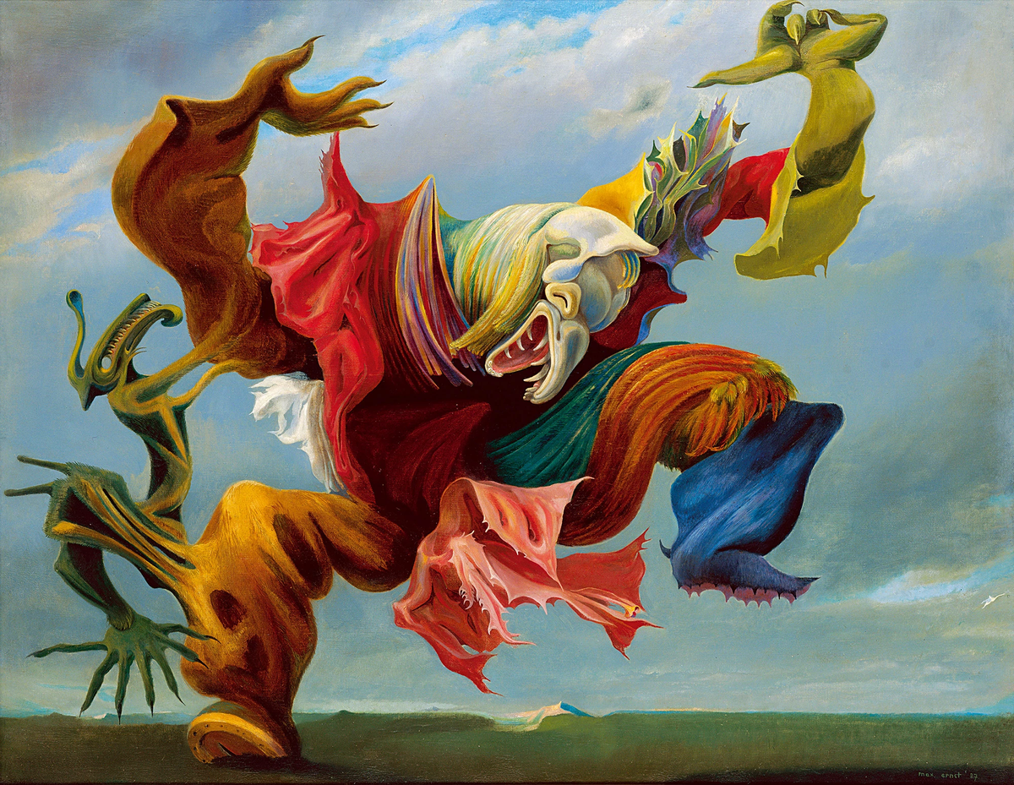
Max Ernst
  Német festő, a szürrealizmus alapítója.
  Kísérletezett textúrákkal, véletlenszerű formákkal.

Slide 9
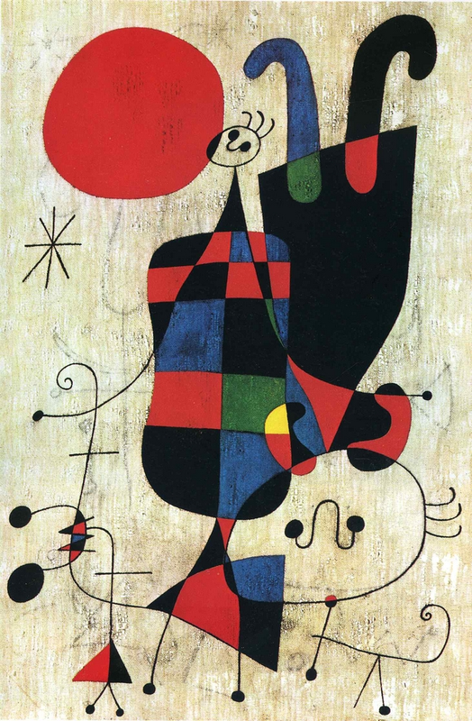
Joan Miró
  Spanyol művész, gyermeki formák, színes absztrakciók.
  Játékos, álomszerű világot teremtett.

Slide 10
Összegzés:
  Az Optical Art a látás érzéki megtévesztésével játszik.
  A Szürrealizmus az álmok és a tudatalatti világát tárja fel.
  Mindkettő új nézőpontból közelíti meg a valóságot.

